Slide 1



INVENTARIO FISICO DE BIENES MUEBLES PATRIMONIALES 2023
EN LAS II.EE.
WWW.EDUCACIONTACNA.EDU.PE CARRETERA A CALANA KM 11
CEL. 956050551
RESPONSABLE UNIDAD FUNCIONAL DE CONTROL PATRIMONAIL
EMAIL:
patrimonio@educaciontacna.edu.pe
DIRECCION REGIONAL
DE EDUCACION TACNA

Slide 2
BASE LEGAL
DECRETO LEGISLATIVO 1439 LEY DEL SISTEMA NACIONAL DE ABASTECIMIENTO Y SU REGLAMENTO DS 217-2019
DIRECTIVA N° 006-2021-EF/54.01” DIRECTIVA PARA LA GESTIÓN DE BIENES MUEBLES PATRIMONIALES EN EL MARCO DEL SISTEMA NACIONAL DE ABASTECIMIENTO”, APROBADA CON RESOLUCIÓN DIRECTORAL N° 0015-2021-EF/54.01
Resolución N° 158-97/SBN, que aprobó el Catálogo Nacional de Bienes Muebles del Estado
DIRECTIVA 005-2016-EF/51.01; “METODOLOGÍA PARA EL RECONOCIMIENTO, MEDICIÓN, REGISTRO Y PRESENTACIÓN DE LOS ELEMENTOS DE PROPIEDADES, PLANTA Y EQUIPO DE LAS ENTIDADES GUBERNAMENTALES”
Directiva Nº 075-2008-UCP-OAD-DRSET/GOB.REG.TACNA
OFICIO MULTIPLE N° 143-2023-uCP-OAD-DRET/GOB.REG. TACNA

Slide 3
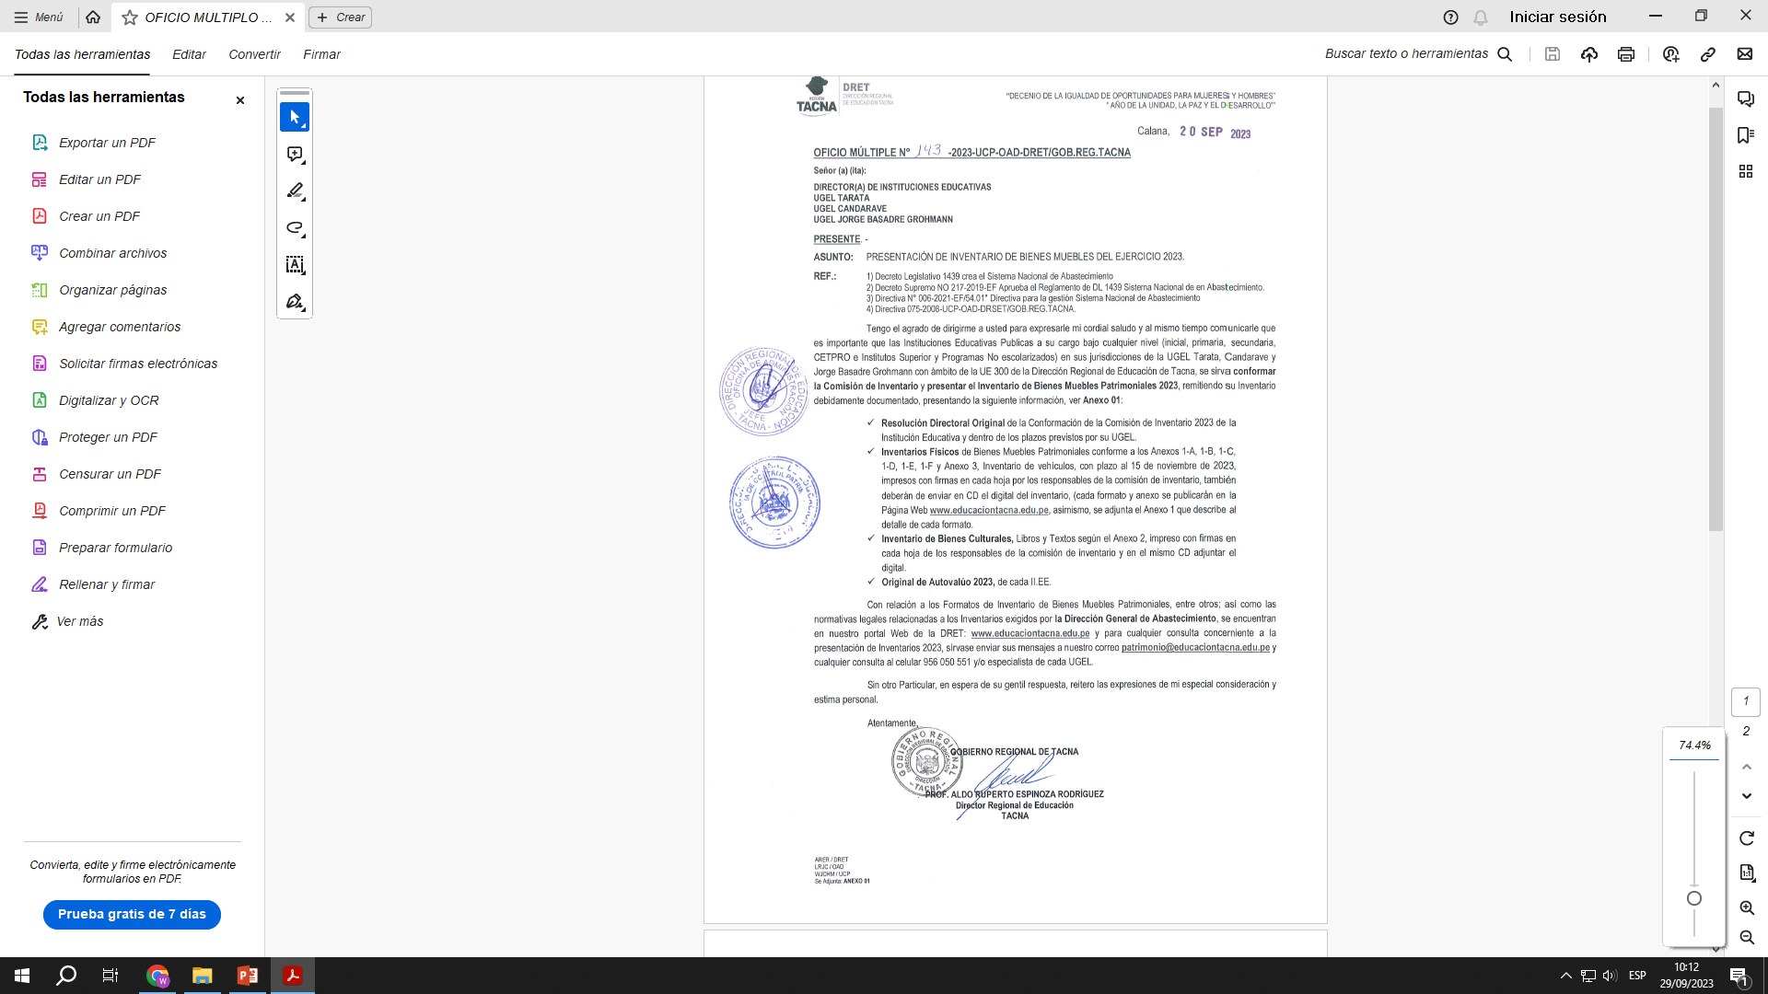
OFICIO MULTIPLE N° 143-2023-UCP-OAD-DRET/GOB.REG.TACNA
Se encuentra en la página web de la DRET:
https://www.educaciontacna.edu.pe/web/enlace/ver/patrimonio

Slide 4
Inventario Físico
Consiste en corroborar la existencia y el estado de conservación de los bienes muebles patrimoniales y en actualizar los datos de su registro a una determinada fecha, con el fin de conciliar dicho resultado con el registro contable, determinar las diferencias que pudieran existir, y efectuar el saneamiento administrativo, de corresponder, durante el año fiscal de presentación del inventario.
Letra j) Art. 4.2
DIRECTIVA N° 0006-2021-EF/54.01 - DEFINICION

Slide 5
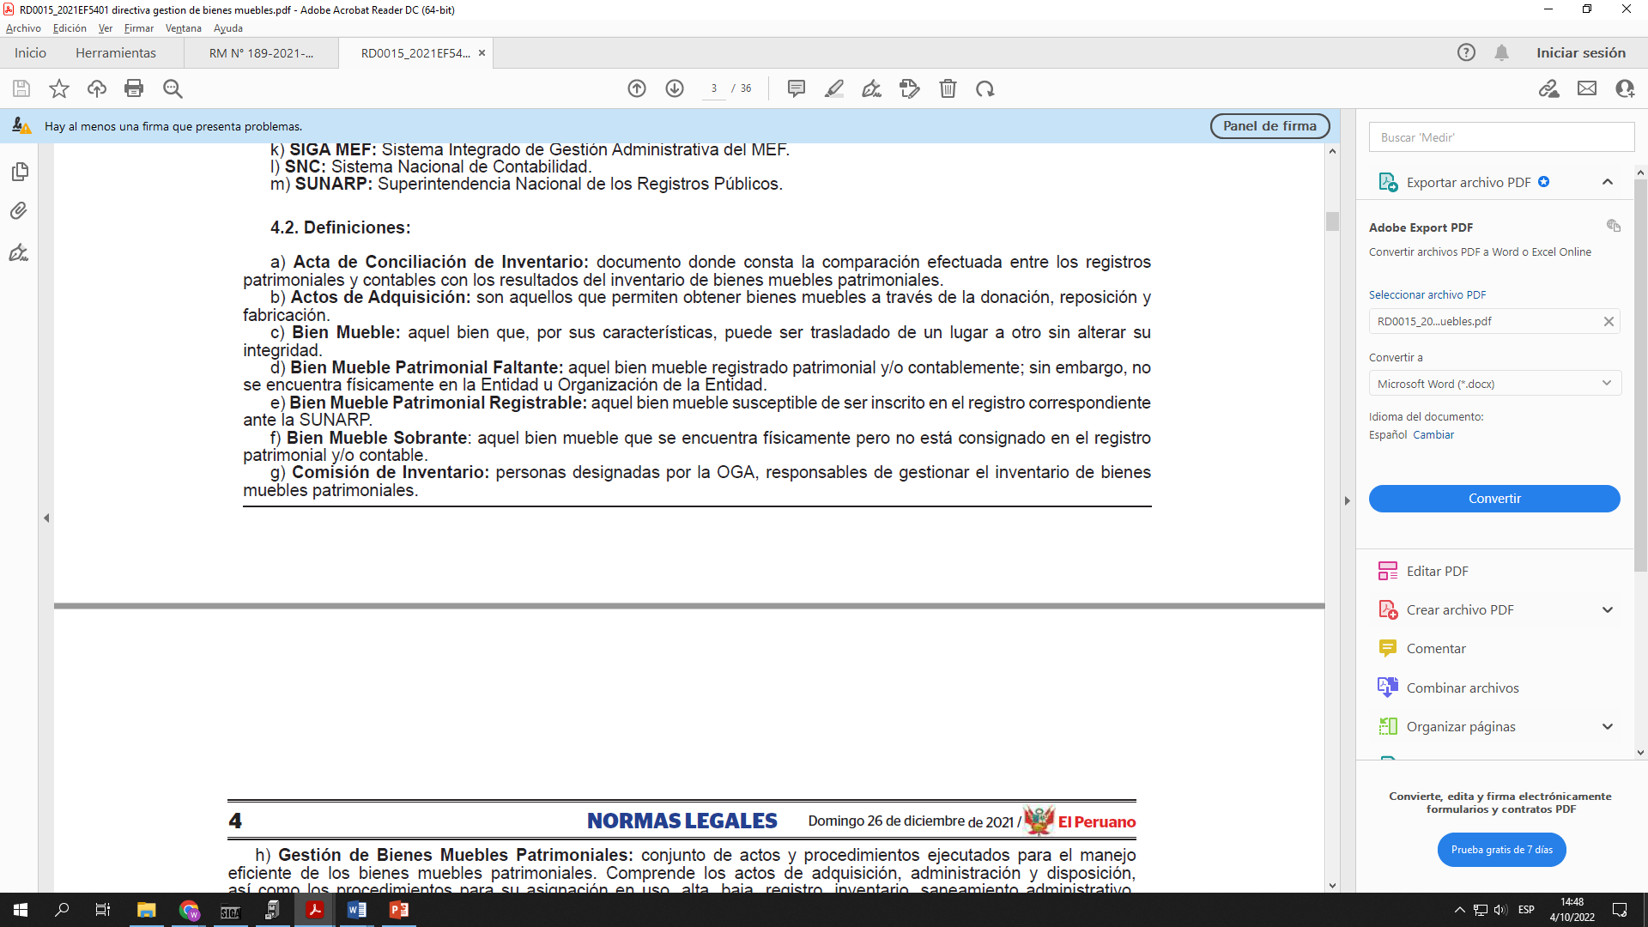
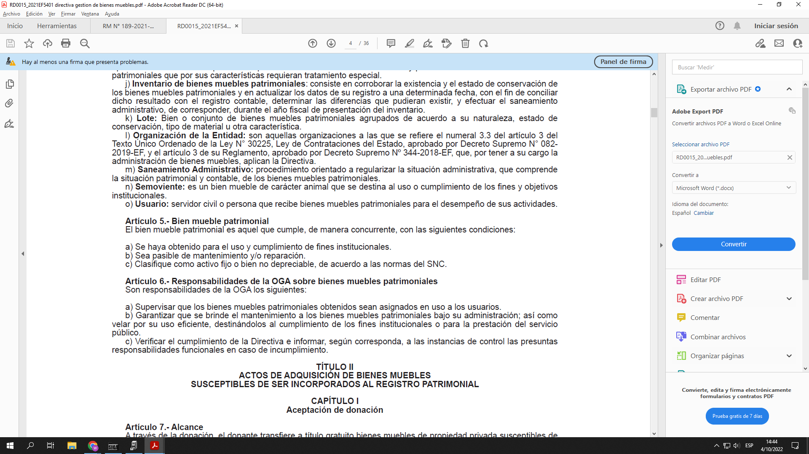
DEFINICION DE BIENES MUEBLES PATRIMONIAL – DIRECTIVA N° 06-2021-EF.54.01

Slide 6
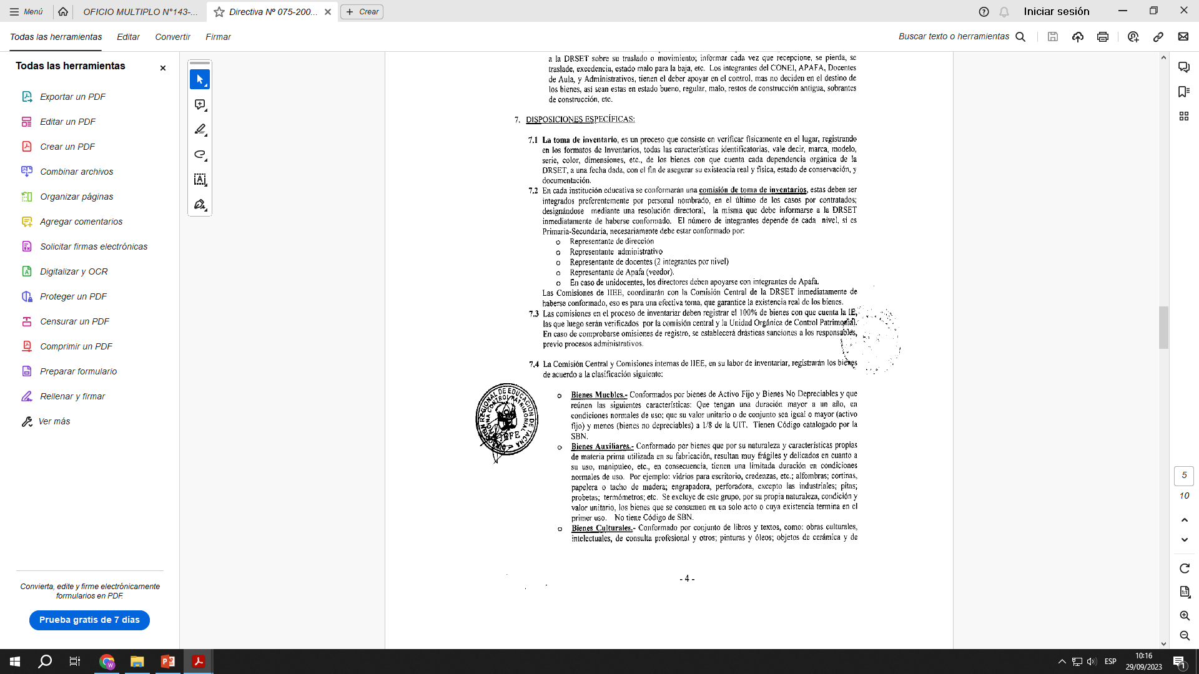
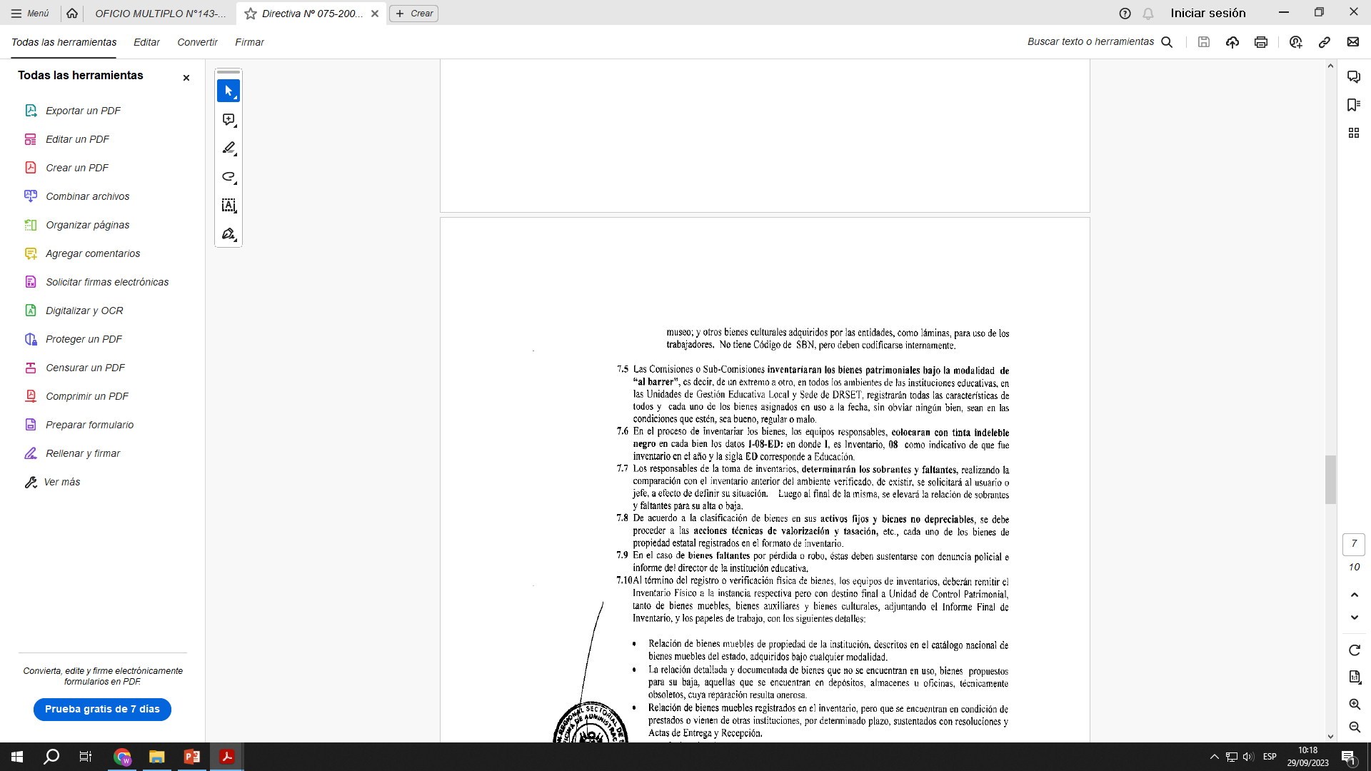
TIPOS DE BIENES A INVENTARIAR
DIRECTIVA 075-2008-UCP-OAD-DRSET/GRT

Slide 7
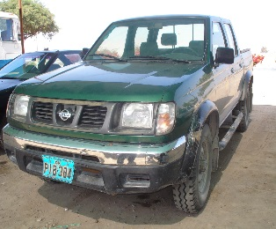
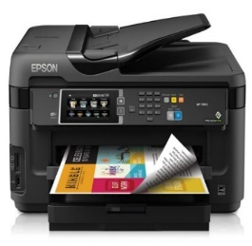
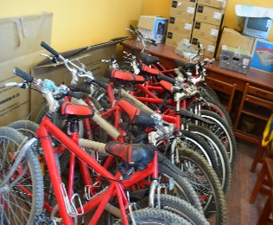
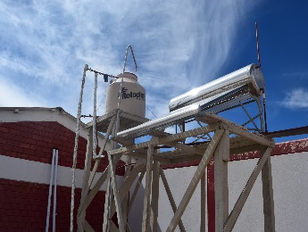
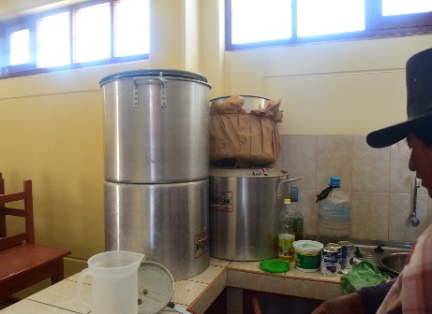
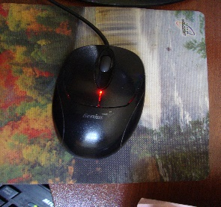
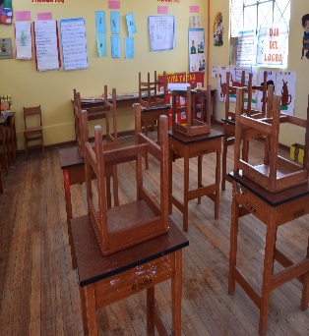
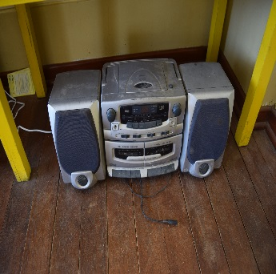
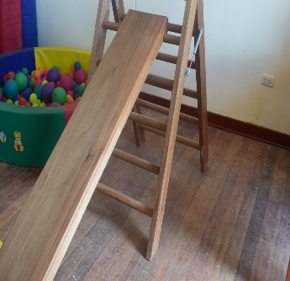
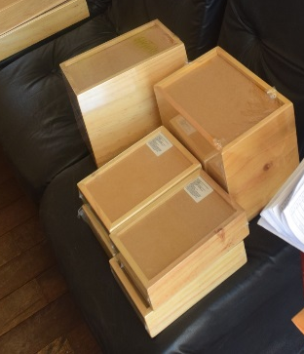
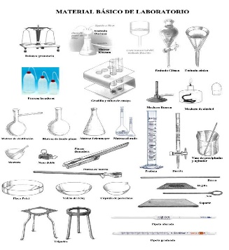
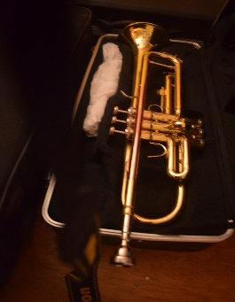
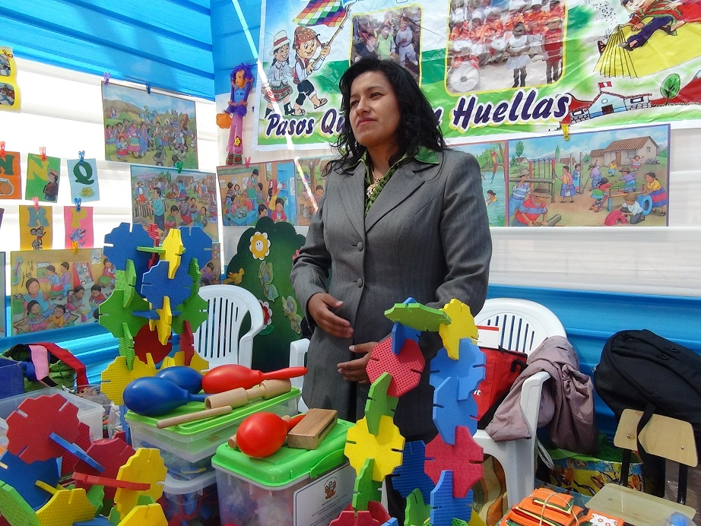
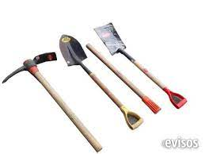
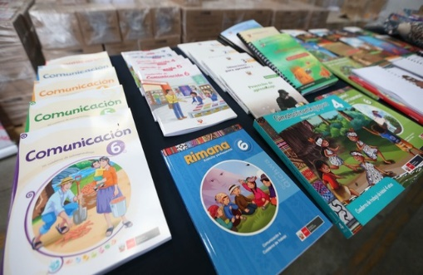

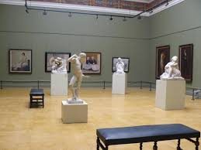
TIPOS DE BIENES A INVENTARIAR
BIENES MUEBLES PATRIMONIALES
BIENES AUXILIARES
BIENES CULTURALES

Slide 8
Órganos Responsables
La Oficina de Administración y la Comisión de Inventario Central, son los órganos responsables de proceso de Toma de Inventario de Bienes Muebles.
La oficina general de administración de la entidad es el órgano responsable de remitir el Inventario Patrimonial con fecha de cierre al 31 de Diciembre a la Dirección de Gestión de Abastecimiento a través del registro SINABIP será acompañada del informe final y acta de conciliación.
Letra c) Art.35.6 - DIRECTIVA N° 0006-2021-EF/54.01

Slide 9
Órganos Responsables
Planeamiento, ejecución, supervisión y entrega del inventario.
Oficina de Administración.
Comisión Central de Inventarios – como Facilitador la Oficina de Patrimonio
Comisiones de Inventario de las Instituciones Educativas

Slide 10
IMPORTANCIA INVENTARIAR
• Determinar su existencia física real del bien
• Evaluar plan de aseguramiento y mantenimiento.
• Identificar bienes en desuso y poder redistribuir.
• Conciliar contablemente los bienes registrados SIGA Patrimonio (códigos de barra) con los inventarios físicos y determinar sobrantes y faltantes.
•Determinar los bienes faltantes a partir del contraste físico con el inventario anterior (2022).

Slide 11
CONFORMACION DE LA COMISION DE TOMA DE INVENTARIO –DIRECTIVA N° 075-2008-UCP-OAD-DRET/GRT
En las Instituciones Educativas de los diferentes niveles y modalidades, en caso de polidocentes estará integrada por :
Instituciones Educativas Públicas Unidocentes, estará integrada por
El Director (a) de la Institución Educativa, quien la presidirá
01 representante de los Docentes por nivel
01 Personal Administrativo
Personal de Apoyo
El Director (a) de la Institución Educativa, quien la presidirá
01 representante de la APAFA
En caso de ser necesario, se podrá integrar a la Comisión de Inventario uno o dos integrantes más, teniendo en cuenta la magnitud de los bienes patrimoniales

Slide 12
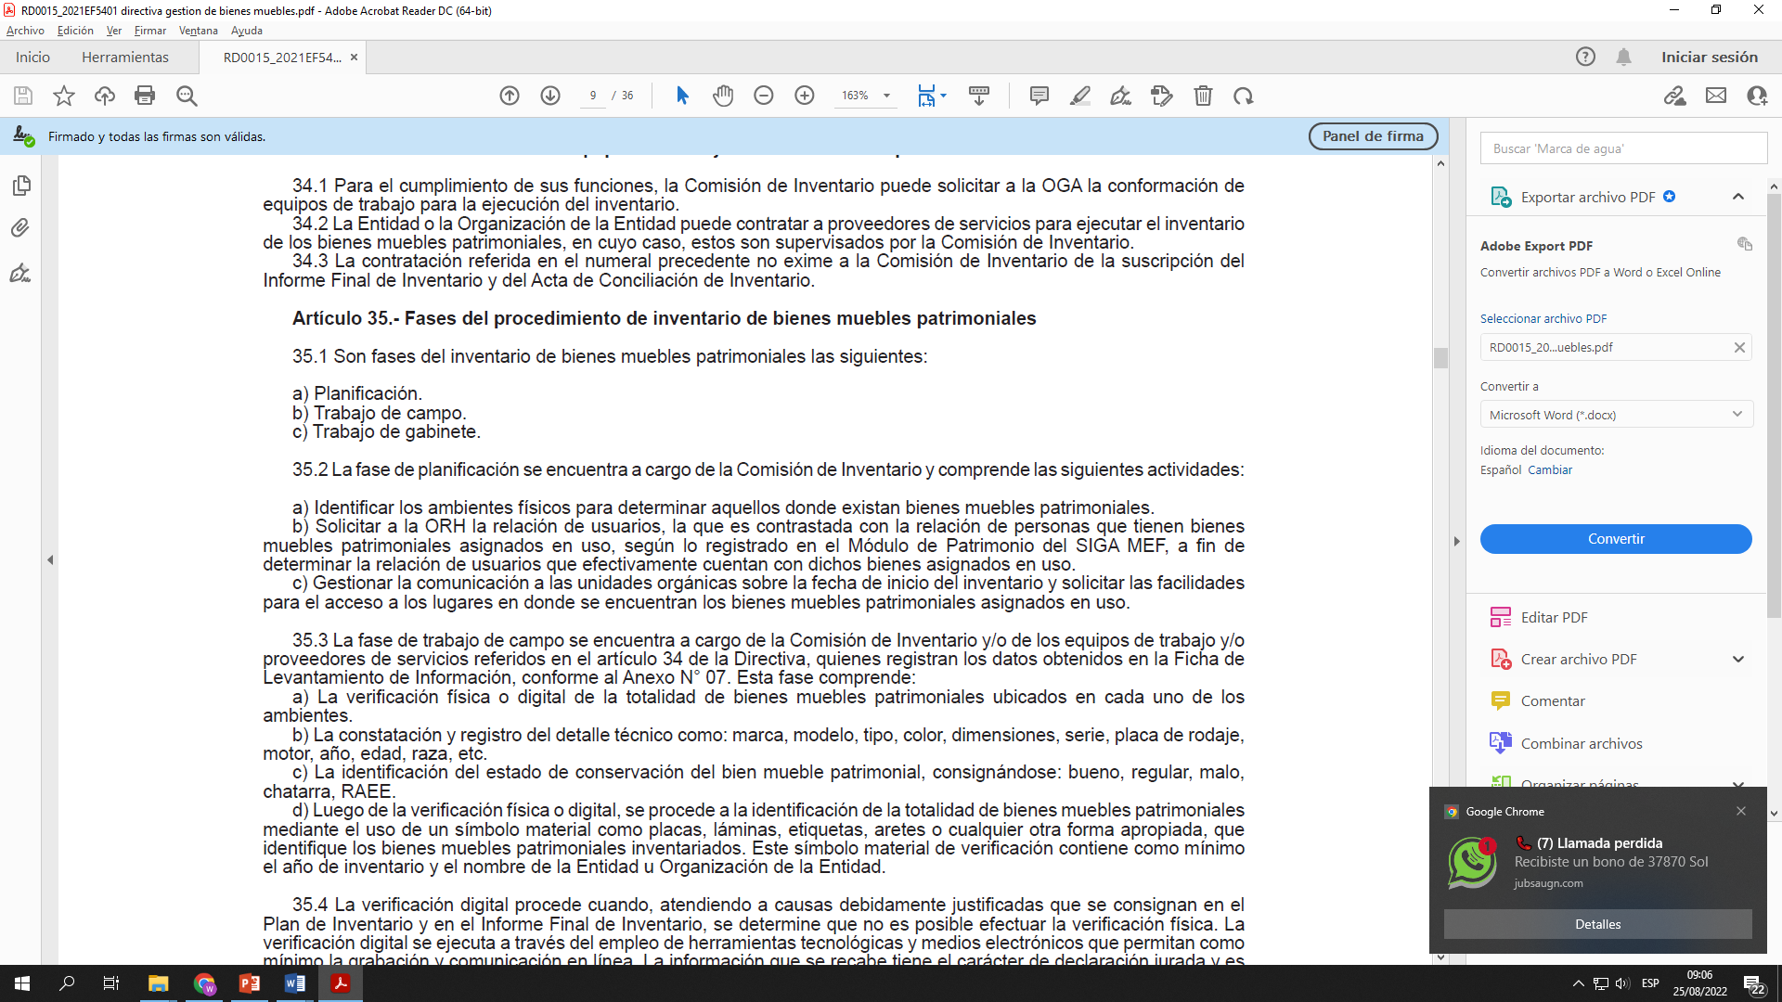
FUNCIONES
Suscribir el Acta de Inicio de Toma de Inventarios. • Elaborar un cronograma de Actividades. • Conformar los equipos de trabajo • Proporcionar herramientas de trabajo
* Coordinar el horario y disposición de representantes de ambiente para el inventario. • Llevar a cabo la toma de inventario al barrer. • Registrar en los formatos de inventarios en Excel. • Determinar los bienes faltantes y sobrantes comparando con el Inventario anterior (año 2023)
Suscribir el Acta de Cierre de Inventarios Elaborar el Informe Final del Inventario y suscribir cada uno de sus anexos .

Slide 13
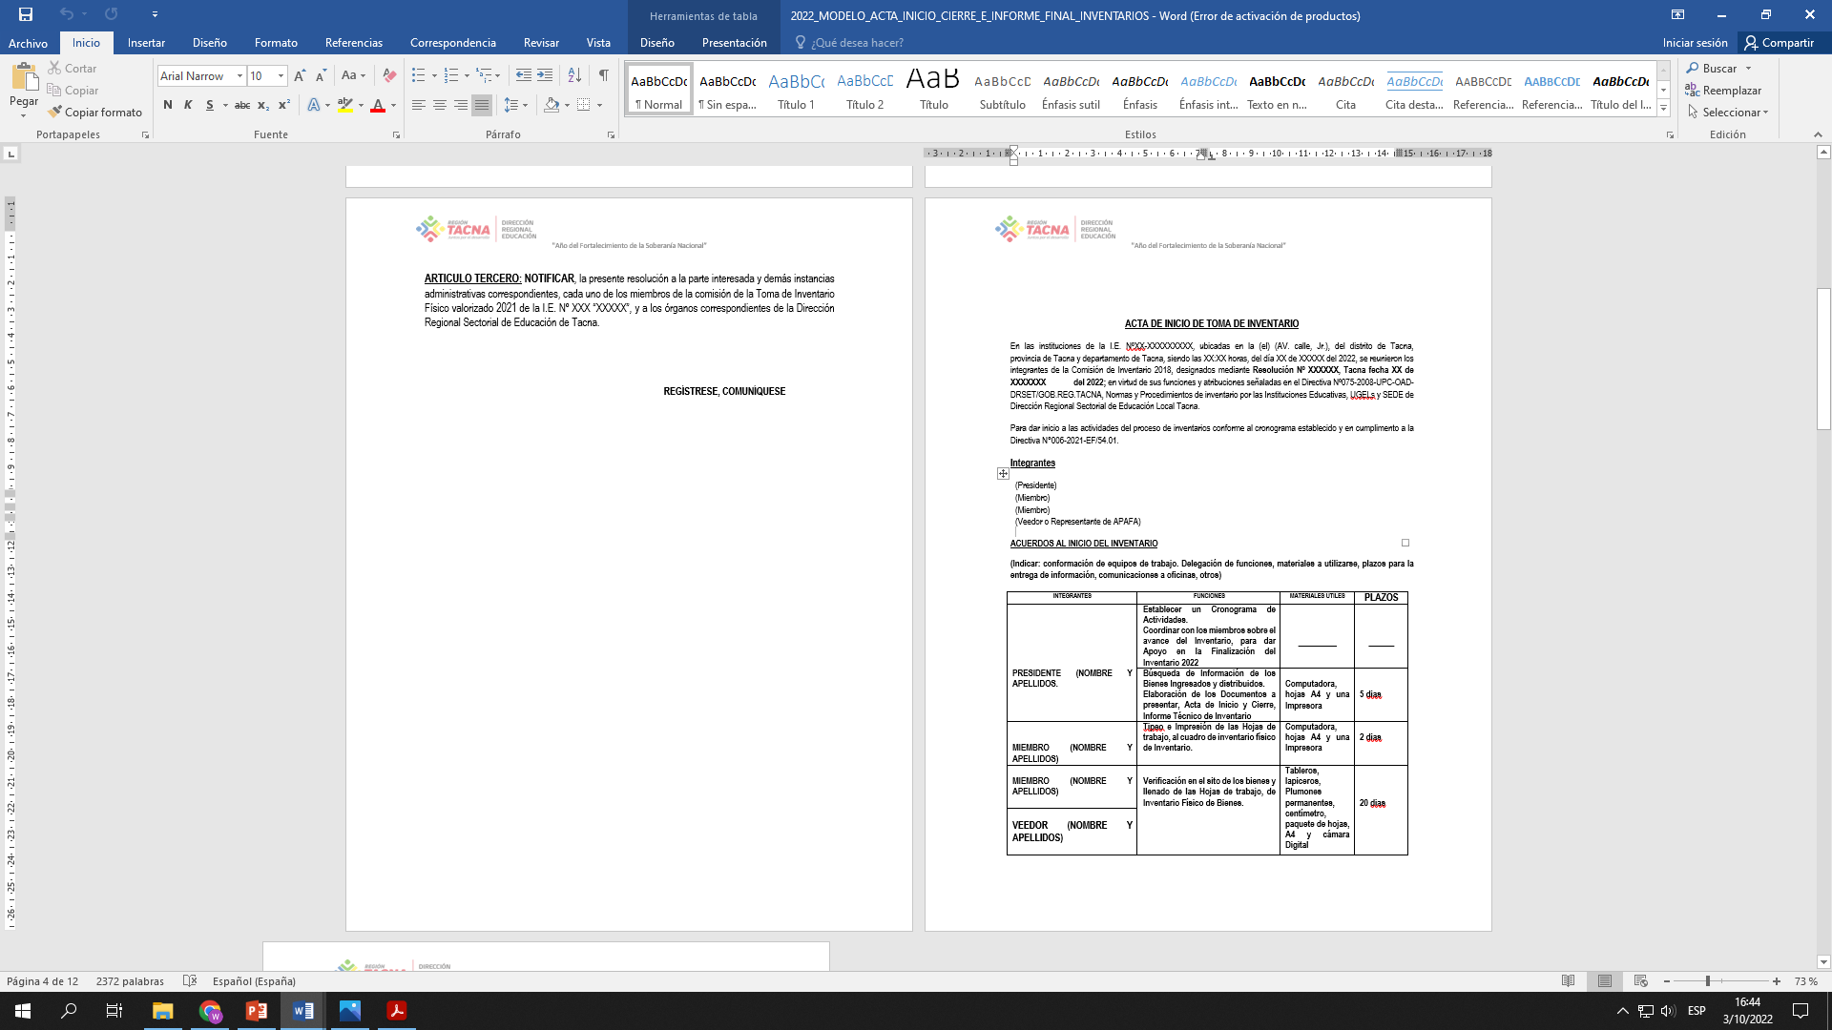

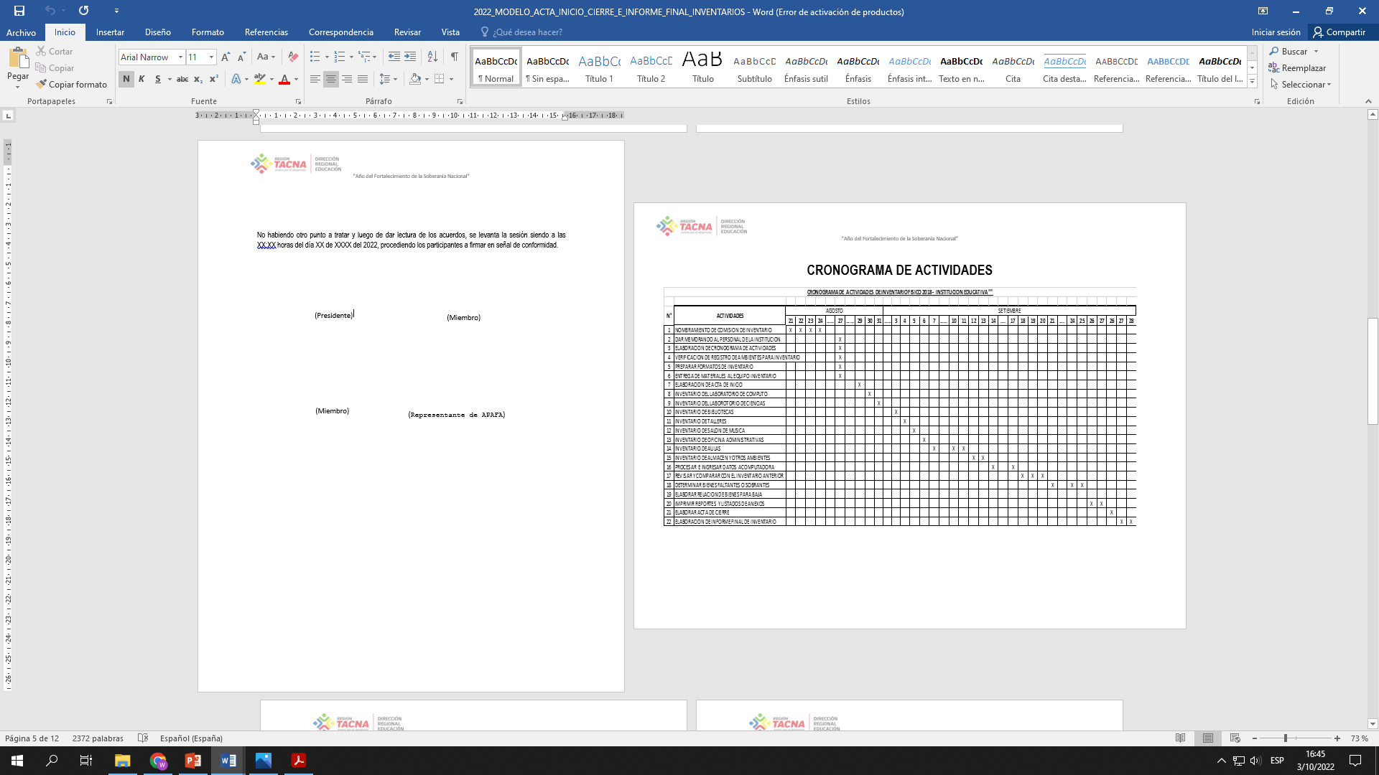
ACTA DE INICIO

Slide 14
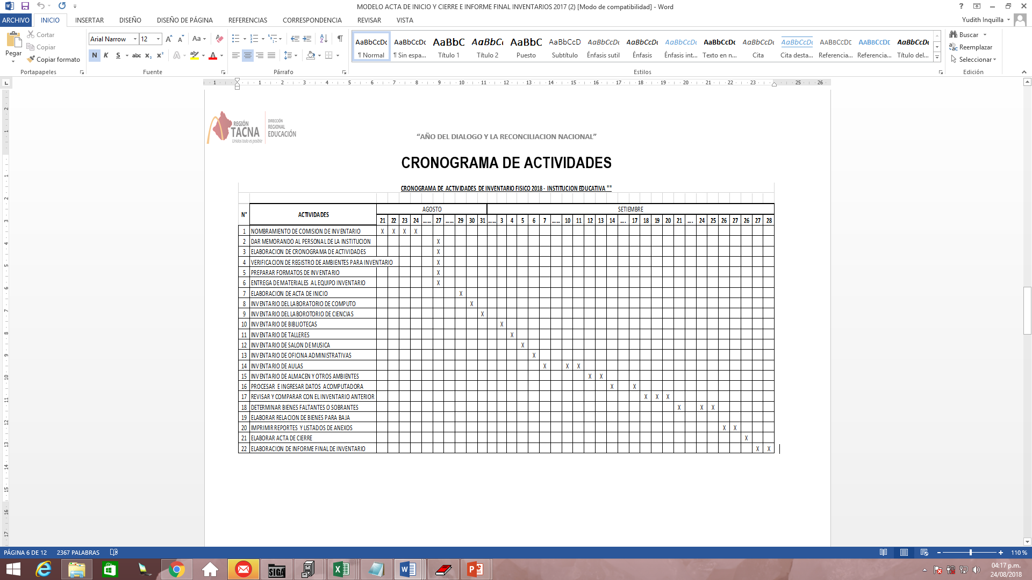
CRONOGRAMA DE ACTIVIDADES

Slide 15



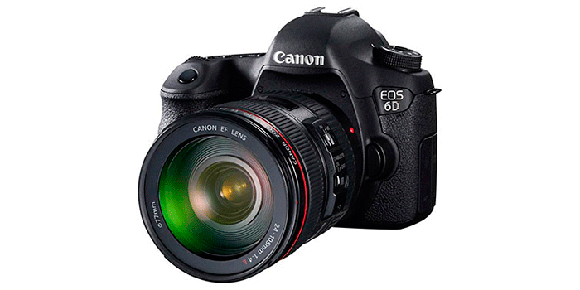


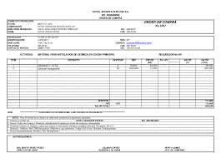
Herramientas de Trabajo
Útiles de Escritorio
Tableros
Lupa
Cámara Fotográfica
Catálogo
Wincha
Formato de Inventario

Slide 16

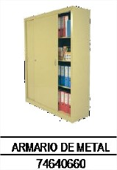
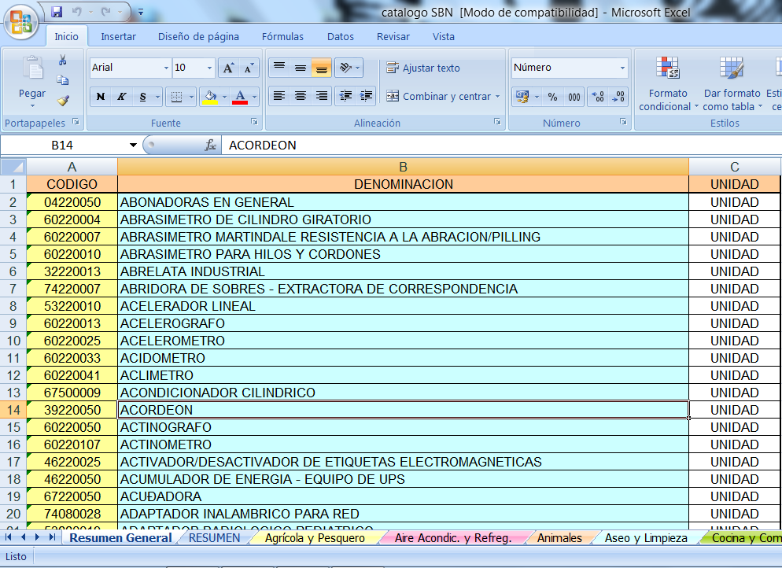

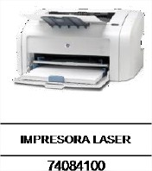
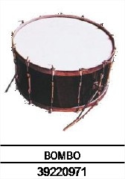
CATALOGO DE BIENES
Mobiliario
Equipos
Instrumentos
Musicales

Slide 17

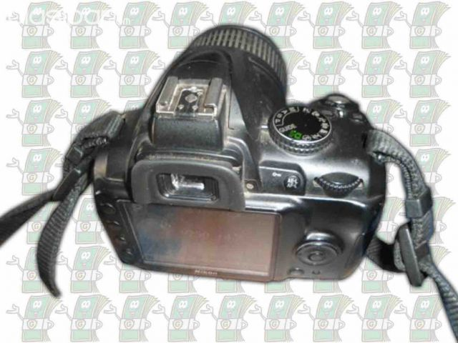
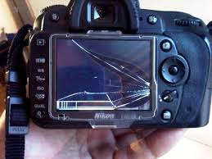
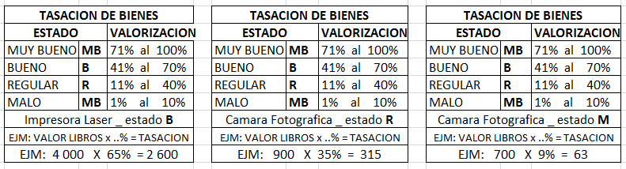
VALORIZACION
IMPRESORA LASER
BUENO
CAMARA FOTOGRAFICA
REGULAR
CAMARA FOTOGRAFICA
MALO

Slide 18
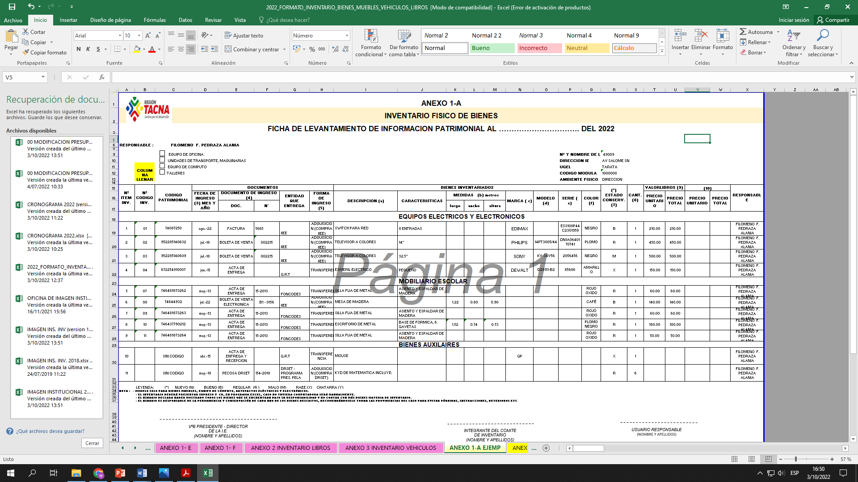


FORMATO DE INVENTARIO FISICO DE BIENES MUEBLES ACTUALIZADO 2023
2023

Slide 19
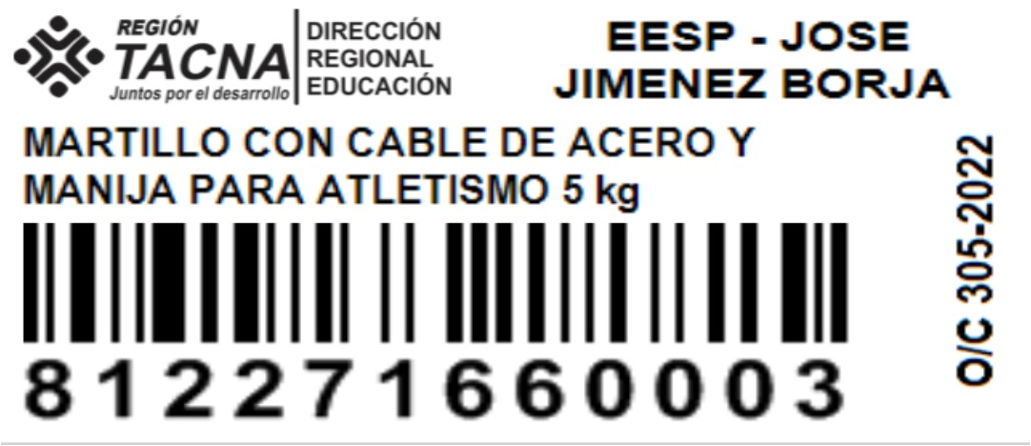
STICKER CODIGO DE BARRA ENVIADO A IIEE - ETIQUETAR

Slide 20
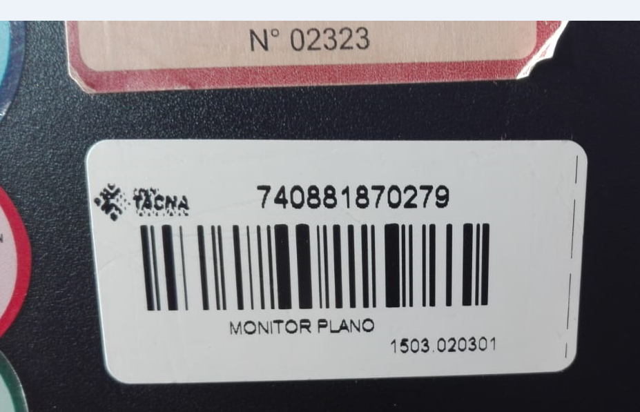
LLENADO DE FORMATO - ACTUALIZADO
Bien Patrimonial sin Codigo barra – 8 dígitos catalogo
 | COLUMNA LLENAR | EQUIPO DE COMPUTO
 |  | TALLERES
Nº ITEM INV. | Nº CODIGO INV. | CODIGO PATRIMONIAL
2 | 02 | 740881870279
3 | 03 | 46220050
4 | 04 | 672254910007

Slide 21
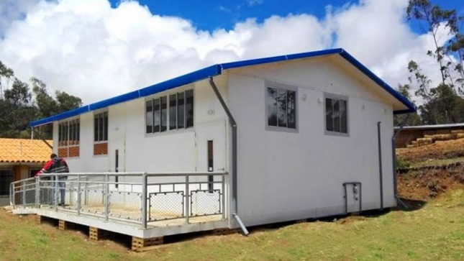

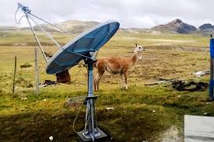
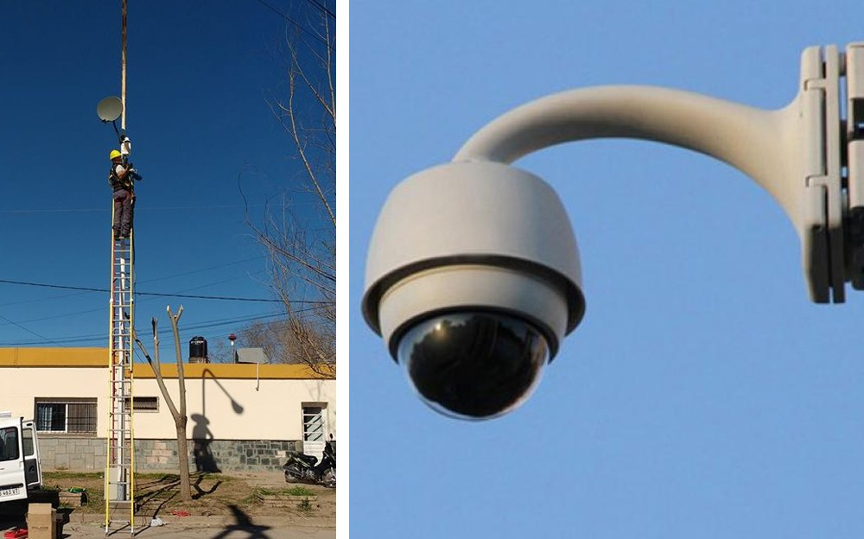
BIENES MUEBLES NO ENCONTRADOS INVENTARIOS

Slide 22
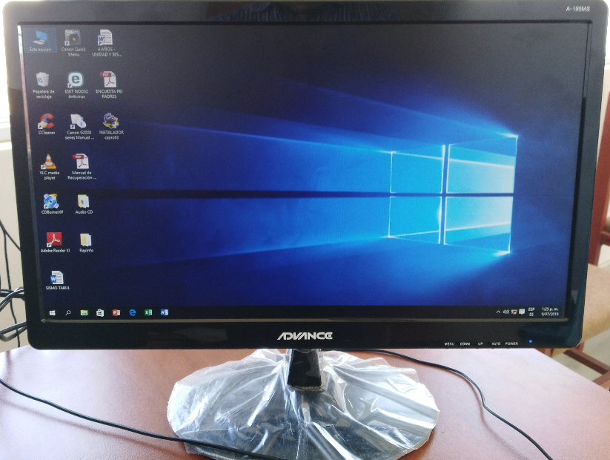
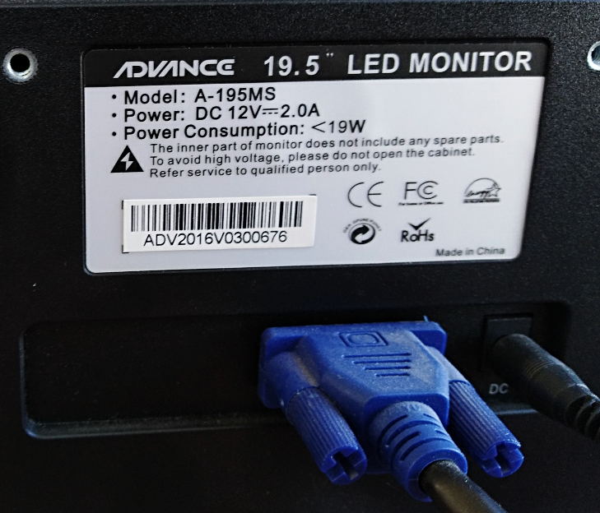
RECONOCIMIENTO DE BIENES

Slide 23
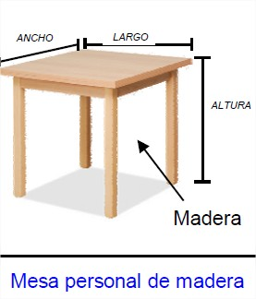
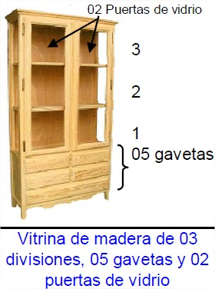
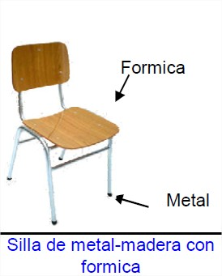
RECONOCIMIENTO DE BIENES

Slide 24
LLENADO DE FORMATOS
Documento con el cual se Recepcionó los Bienes patrimoniales:
Acta de Entrega y recepción
Factura
Boleta de Venta
Recibo por Honorarios
DOCUMENTOS
FECHA DE INGRESO (3) | DOCUMENTO DE INGRESO (4) | FORMA DE INGRESO (5)
15/05/11 | Acta de Entrega y Recepción | Donación (SUNAT)
Determinar día, año y mes de ingreso / en el caso de desconocimiento se debe establecer un año Aproximado
Denominar la Forma de Ingreso del Bien y ESPECIFICAR LA ENTIDAD
Saneamiento de bienes
Permuta
Donación
Reposición
Fabricación
Adquisición Compra
Afectación en Uso
Cesión en uso

Slide 25
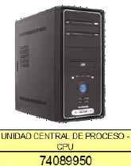
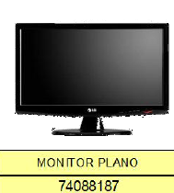
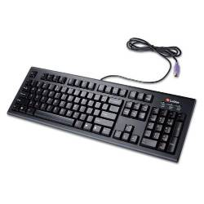
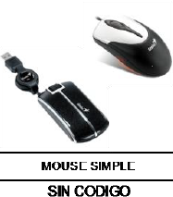
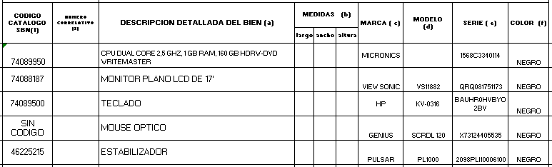

LLENADO DE FORMATOS

Slide 26







PRESENTACION DE FORMATOS
2023
2023

Slide 27

ANEXO 1 AL OFICIO MULTIPLE N°

Slide 28


ANEXO 1- C
COMPROBANTE DE PAGO FEDATEADA

Slide 29

ANEXO 1- D
BIENES RECIBIDOS CESION USO/AFECTACION USO

Slide 30


ANEXO 1-E PROPUESTA PARA BAJA

Slide 31

CONTROL DE TABLETAS

Slide 32

ANEXO 2 BIENES CULTURALES
Bienes Culturales
Libros
Enciclopedias
Láminas

Slide 33
ANEXO 3 VEHICULOS
Inventario
de Vehículo Anexo 03

Slide 34



Slide 35


INFORME FINAL

Slide 36



INFORME FINAL

Slide 37

INFORME FINAL

Slide 38
CONCLUSIONES
1. LA ELABORACION DEL INVENTARIO DE BIENES MUEBLES DE LAS INSTITUCIONES EDUCATIVAS POR PARTE DE LA COMISION DE INVENTARIO DE CADA IIEE, QUE CONSISTIO EN LA VERIFICACION FISICA DEL BIEN Y REGISTRO DE SUS DETALLES TECNICOS (MARCA, MODELO, DIMENSION, SERIE Y OTROS) , TIENE EL OBJETIVO DE CONOCER LA CANTIDAD Y TIPO DE BIENES, PARA COMPARARLO CON INVENTARIO DEL AÑO ANTERIOR PARA CONOCER LOS FALTANTES Y SOBRANTES, Y REALIZAR SU SANEAMIENTO CONTABLE - PATRIMONIAL Y/O RECUPERACION DE LOS BIENES MUEBLES.
2. LOS BIENES MUEBLES INVENTARIADOS AL 2021, DEBEN SER RESGUARDADOS, CUSTODIADOS, PROTEGIDOS Y CONTROLADOS POR LA INSTITUCION EDUCATIVA PARA EL BUEN USO DE LOS BIENES EN BENEFICIO DEL SERVICIO EDUCATIVO.

Slide 39
RECOMENDACIONES – COMISION DE INVENTARIOS
1. LAS INSTITUCIONES EDUCATIVAS DEBERA PRESENTAR INVENTARIO DE BIENES MUEBLES POR AMBIENTES Y FIRMADOS
2. SOLO SE DEBE CONSIDERAR MEDIDAS A LOS BIENES MUEBLES (MOBILIARIO), EJEMPLO: MESAS, ESCRITORIOS, ESTANTES, MODULOS DE COMPUTO, CREDENZA, LIBRERO, ETC.
3. SE DEBE COLOCAR LA MODALIDADES DE INGRESO A TODOS LOS BIENES MUEBLES REGISTRADOS EN SU INVENTARIO SEGÚN CORRESPONDA, TRANSFERENCIA DEL GRT, MINEDU, AFECTACION EN USO DE LOS MUNICIPIOS, ADQUISICION POR LA II.EE, ENTRE OTROS.
4. SE DEBE ACTUALIZAR EL ESTADO DE CONSERVACION DE LOS BIENES MUEBLES, CONSIDERANDO LOS ESTADOS QUE SE ENCUENTREN FISICAMENTE: NUEVO, BUENO, REGULAR, MALO, RAEE, CHATARRA.
5. SE DEBE COCOLAR EL DOCUMENTO DE INGRESO DE LOS BIENES REGISTRADOS EN LOS INVENTARIOS: FACTURA, BOLETA, ACTA DE ENTREGA, PECOSA, ENTRE OTROS.
6. TODOS LOS BIENES MUEBLES DEBEN CONTENER SU CODIGO SBN, DE ACUERDO AL CATALOGO NACIONAL DE BIENES ESTATALES DE LA SBN

Slide 40
RECOMENDACIONES – LLENAR DATOS
8. TODOS LOS BIENES ADQUIRIDOS POR LA INSTITUCION EDUCATIVA, POR LA APAFA O POR EL PROGRAMA DE MANTENIMIENTO, SE DEBE PRESENTAR EL DOCUMENTO DE ADQUISICION EN ORIGINAL O FEDATEADO.
9. LOS DOCUMENTOS DE LOS BIENES ENTREGADOS POR LA DRSET, O POR LOS PROGRAMAS SOLO SE DEBEN PRESENTAR UNA COPIA DEL DOCUMENTO.
10. SE DEBE PRESENTAR EL AUTOVALUO DE LA INSTITUCION EDUCATIVA EN ORIGINAL.
11. LOS MODULOS PRE FABRICADOS SON CONSIDERADOS BIENES MUEBLES LO CUAL DEBEN SER REGISTRADOS EN SU INVENTARIO FISICO..
12. EN EL CASO DE LAS FIRMAS ESTAN DEBEN SER FIRMADAS POR LOS MIEMBROS CASO CONTRARIO EMITIR INFORME RAZON DE NO LA FIRMA

Slide 41
RECUERDA QUE EL PLAZO DE PRESENTACION DE INVENTARIO FISICO DE BIENES MUEBLES PATRIMONIALES DE LAS IIEE ES PATRIMONIALES ES AL 15 DE NOVIEMBRE DEL 2023.
PLAZO DE PRESENTACION

Slide 42
GRACIAS
WWW.EDUCACIONTACNA.EDU.PE |CARRETERA A CALANA KM 11
TEL: (052) 425671
EMAIL: patrimônio_drset@Hotmail.com
OFICINA DE CONTROL PATRIMONIAL

